Slide 1



Slovenský jazyk I.
Poézia medzi promptmi
Lekcia 45 minút

Slide 2
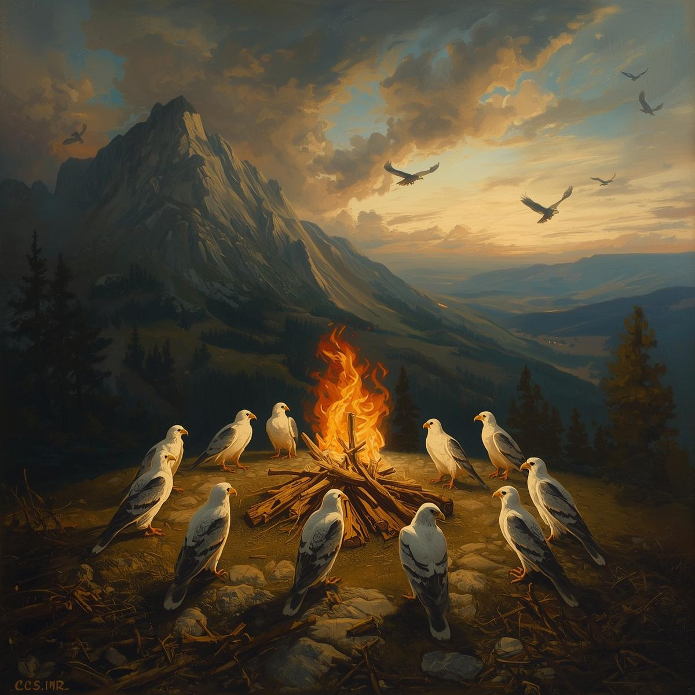
Obrázok číslo 1
Zapíš na papier:
Vidím…
Opíš objekty, ktoré na obrázku vidíš.
Prídu ti niektoré výraznejšie než iné?
Panuje tu…
Aká nálada na obrázku panuje?
Opíš ju prídavnými menami.
Cítim…
Čo cítiš, keď sa na obrázok pozeráš?
Skús opísať svoje emócie.
Pripomína mi…
Vybavíš si nejakú báseň?
strana 02

Slide 3
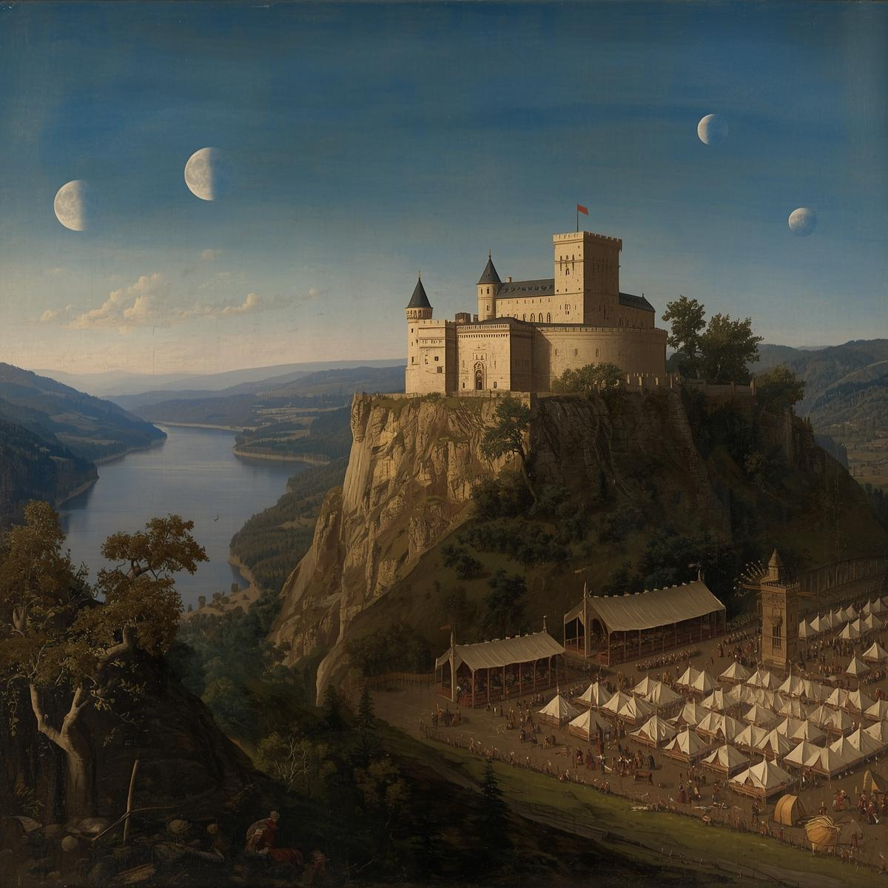
Obrázok číslo 2
Zapíš na papier:
Vidím…
Opíš objekty, ktoré na obrázku vidíš.
Prídu ti niektoré výraznejšie než iné?
Panuje tu…
Aká nálada na obrázku panuje?
Opíš ju prídavnými menami.
Cítim…
Čo cítiš, keď sa na obrázok pozeráš?
Skús opísať svoje emócie.
Pripomína mi…
Vybavíš si nejakú báseň?
strana 03

Slide 4
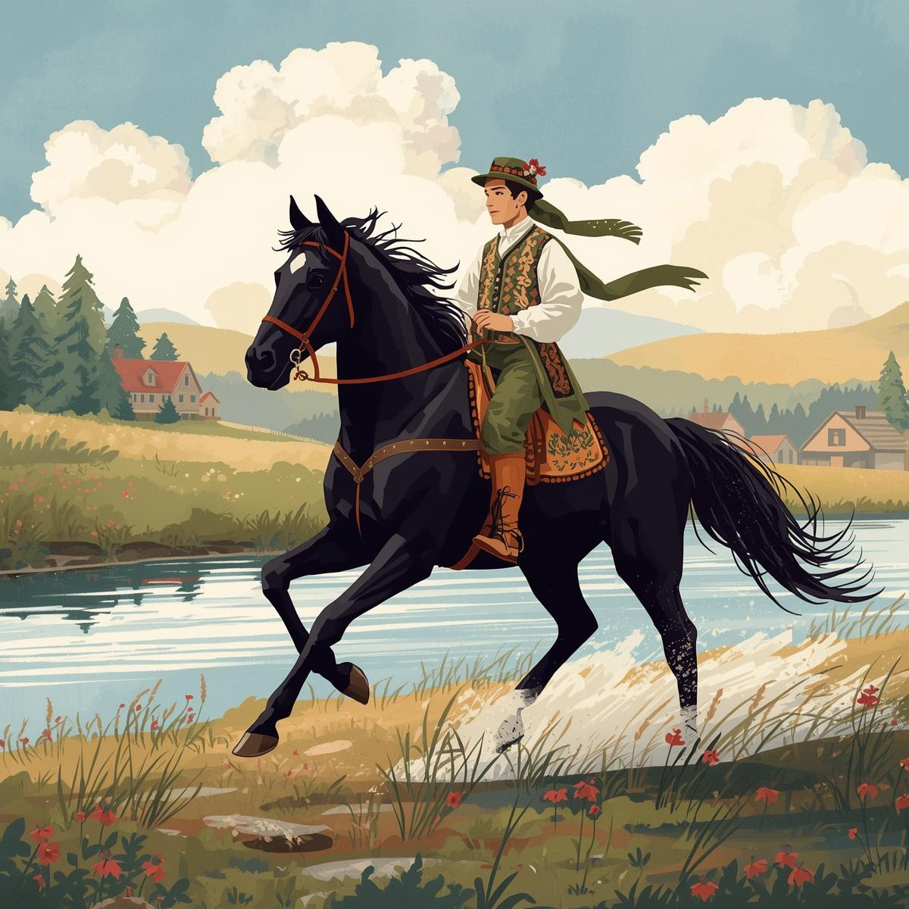
Obrázok číslo 3
Zapíš na papier:
Vidím…
Opíš objekty, ktoré na obrázku vidíš.
Prídu ti niektoré výraznejšie než iné?
Pripomína mi…
Vybavíš si nejakú ľudovú pieseň?
strana 04

Slide 5
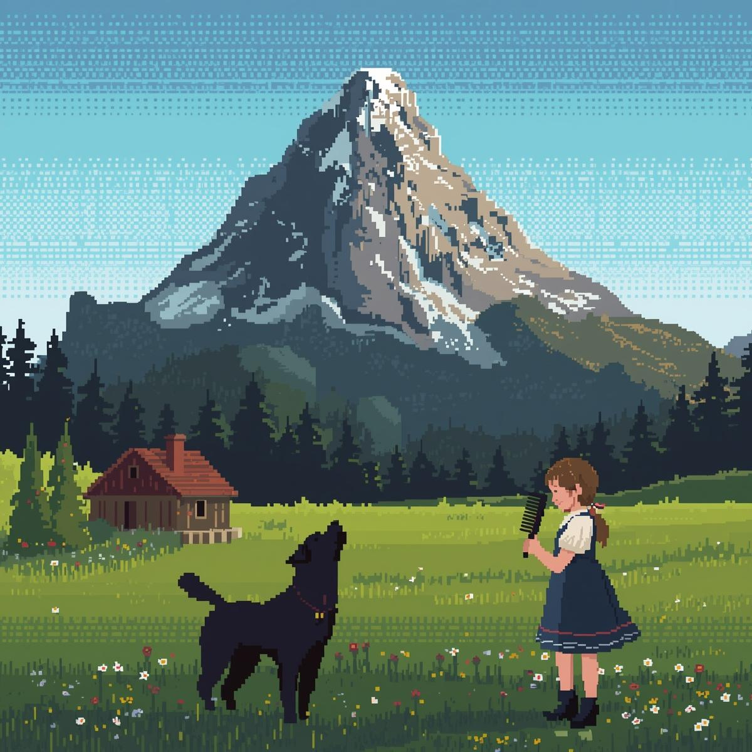
Obrázok číslo 3
Zapíš na papier:
Vidím…
Opíš objekty, ktoré na obrázku vidíš.
Prídu ti niektoré výraznejšie než iné?
Pripomína mi…
Vybavíš si nejakú ľudovú pieseň?
strana 05

Slide 6
Analýza a interpretácia básne
Na základe akej básne/ľudovej piesne boli obrázky pomocou generatívnej umelej inteligencie vytvorené?
strana 05

Slide 7
Obrázok číslo 1
Smrť Jánošíkova
Ján Botto
Horí ohník, horí na Kráľovej holi.
Ktože ho nakládol? – dvanásti sokoli.
Dvanásti sokoli, sokolovia bieli,
akých ľudské oči viacej nevideli!
strana 07

Slide 8
Obrázok číslo 2
Mor ho!
Samo Chalupka
Duní Dunaj a luna za lunou sa valí:
nad ním svieti pevný hrad na vysokom bralí.
Pod tým hradom Riman—cár zastal si táborom:
belia sa rady šiatrov ďalekým priestorom.
strana 08

Slide 9
Obrázok číslo 3
Po nábreží koník beží
ľudová pieseň
Po nábreží koník beží, koník vraný,
skadiaľže si, šuhajíček, maľovaný?
Skadiaľ som, stadiaľ som,
slovenského rodu som, duša moja.
strana 09

Slide 10
Obrázok číslo 4
Pod horou, pod horou
ľudová pieseň
Pod horou, pod horou,
čierne psíča breše,
susedovie Mara, susedovie Mara
nerada sa češe.
strana 10

Slide 11
Pri vytváraní promptu postupujte nasledovne:
Vo vetách opíšte, aké objekty majú na obrázku byť a kde a ako majú byť umiestnené.
Pomocou prídavných mien opíšte pocity
a náladu na obrázku.
Opíšte, v akom štýle má byť obrázok vytvorený (napr. olejomaľba, pixel art…).
01
02
03
strana 11

Slide 12
Tak zase čau v inej lekcii!

